Slide 1

L'esperto di Artificial Intelligence
Prof. Francesco Tortorella
DIEM – MIVIA Lab

Slide 2
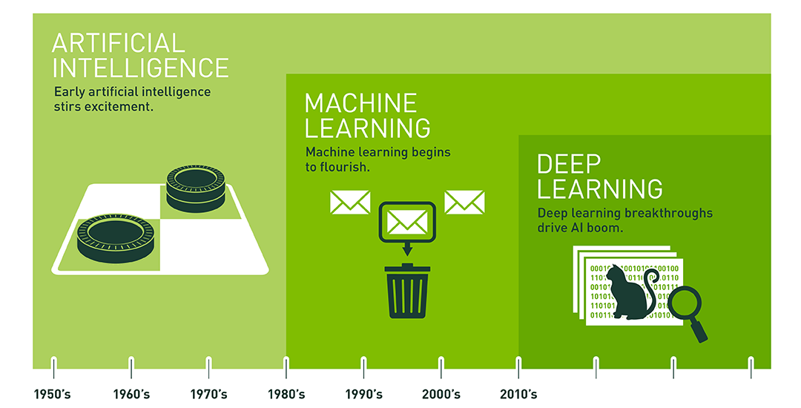
Una lunga storia

Slide 3

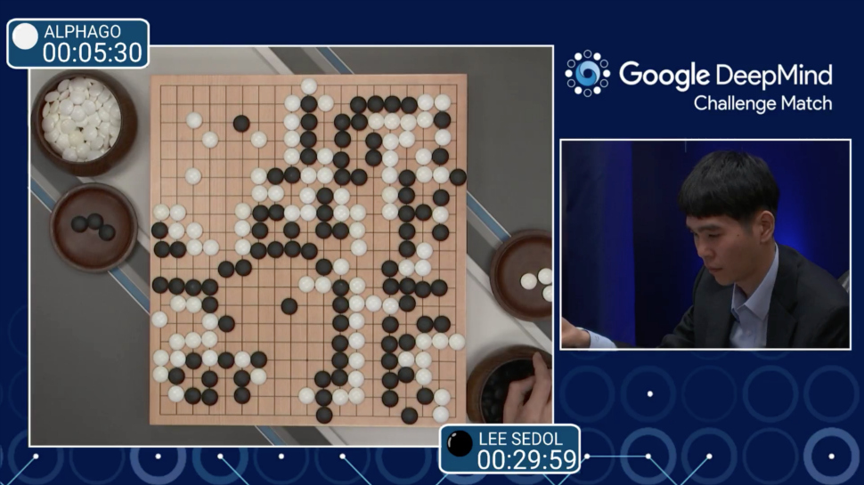
AI vs. Humans
IBM DeepBlue beats Kasparov (1997)
Google DeepMind beats Sedol (2016)

Slide 4
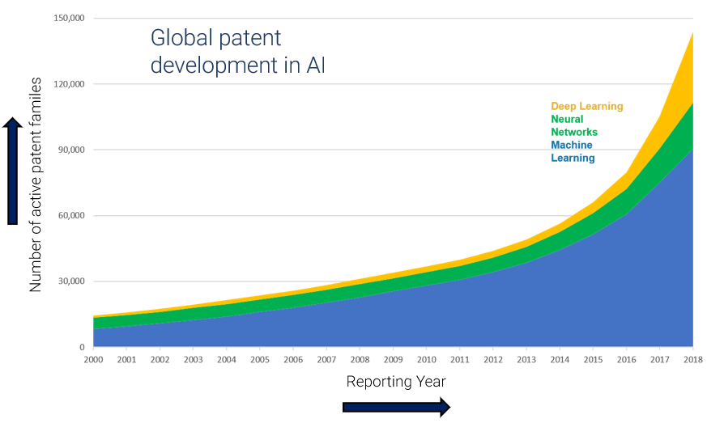
Source: EconSight, IGE, LexisNexis PatentSight, 2019

Slide 5
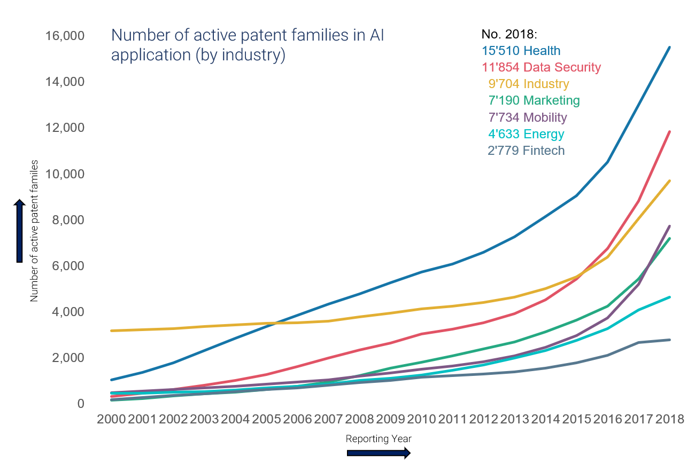
Source: EconSight, IGE, LexisNexis PatentSight, 2019

Slide 6
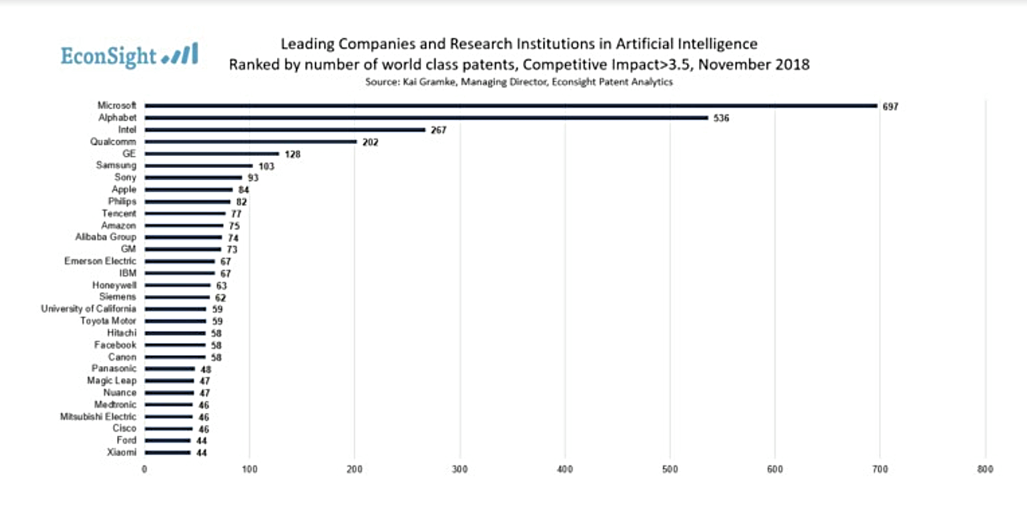
154,000 brevetti AI
dal 2010
Tra il 2013 ed il 2018 crescita annua del 34%
IFI Claims Patent Services
Microsoft ha registrato il 20% dei brevetti totali

Slide 7
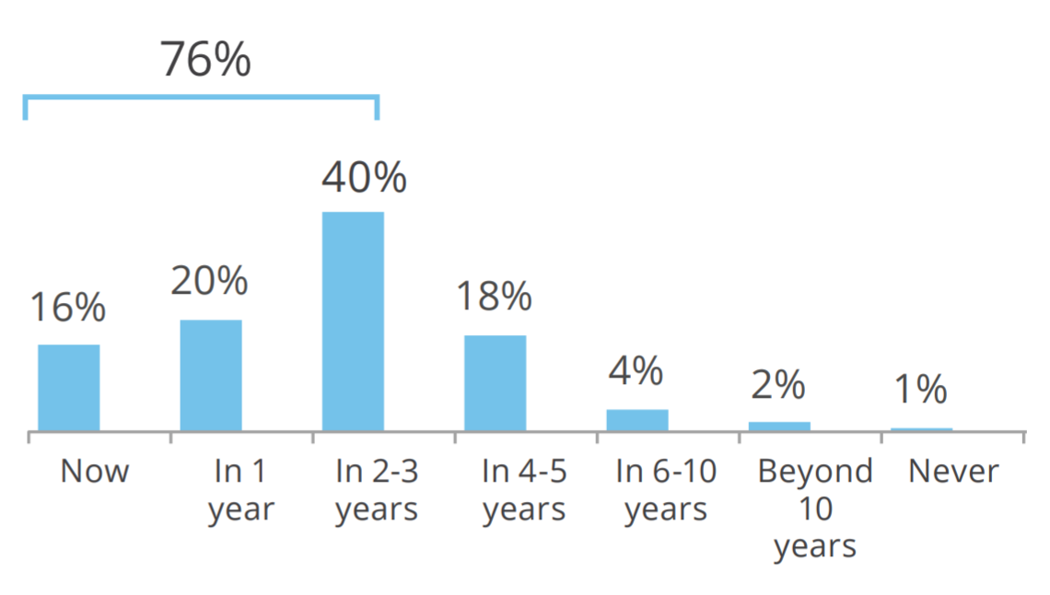
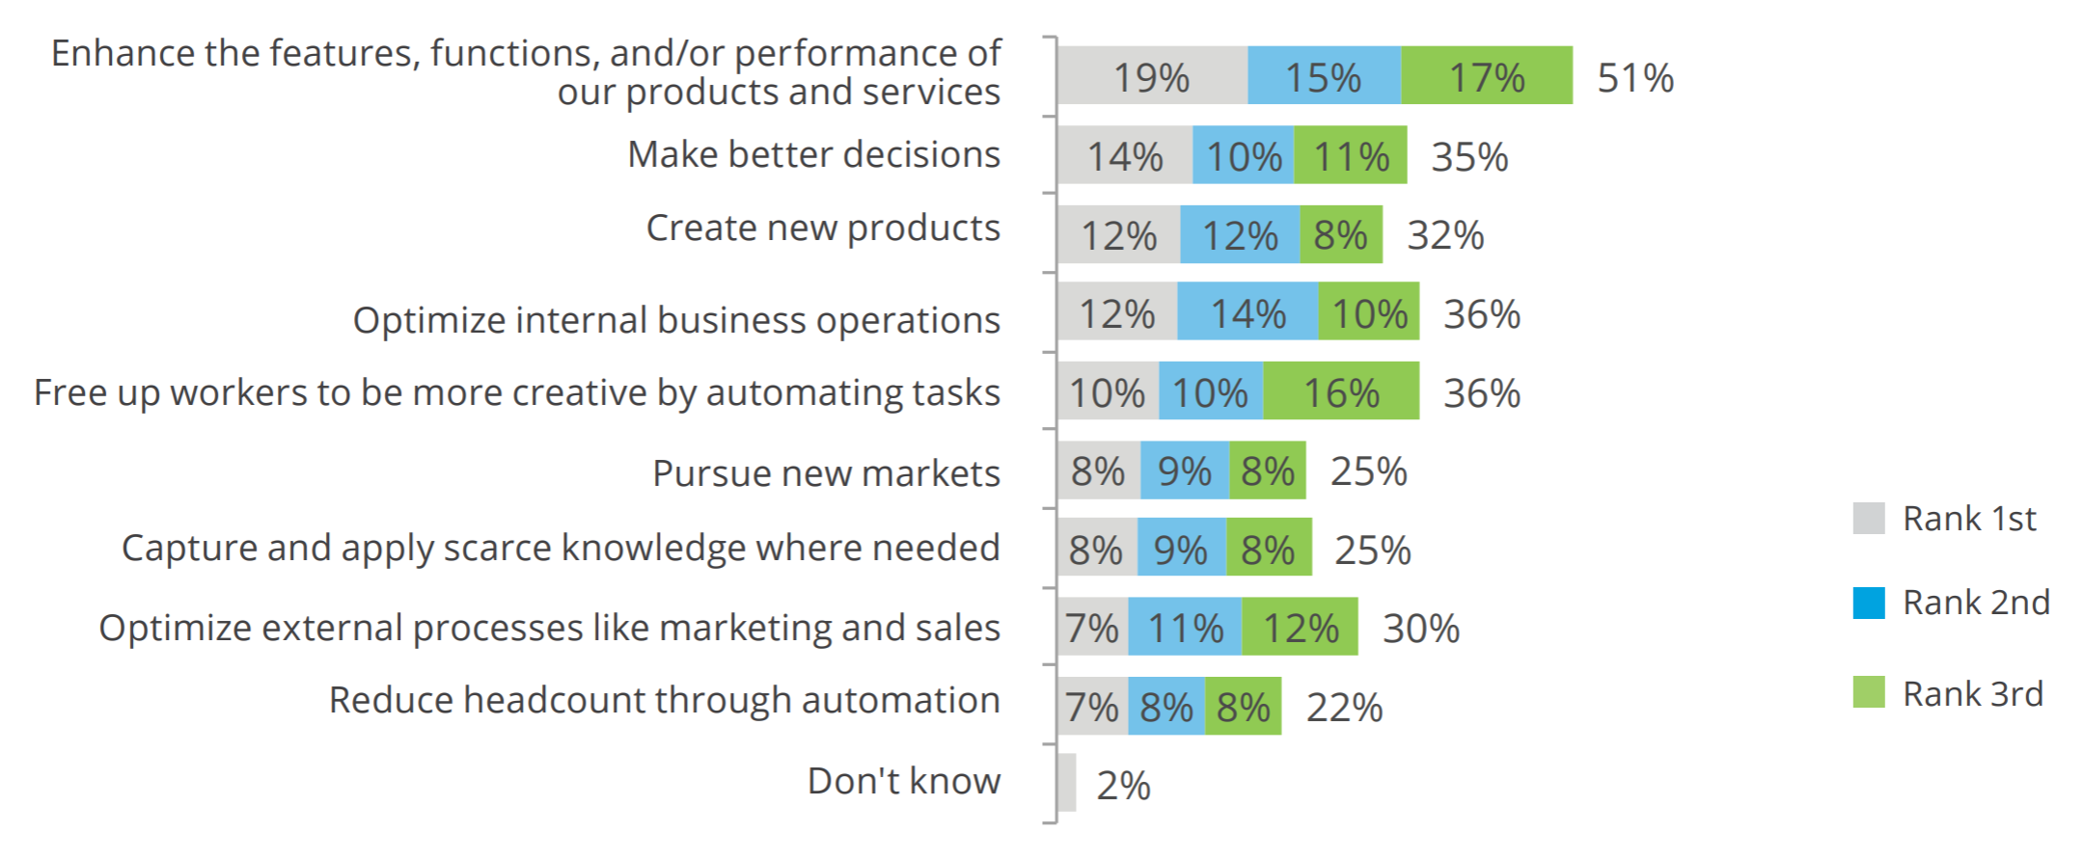
L'opinione degli executives:
attese trasformazioni delle loro aziende entro …
Source: Deloitte State of Cognitive Survey, August 2017
Principali benefici per le aziende

Slide 8
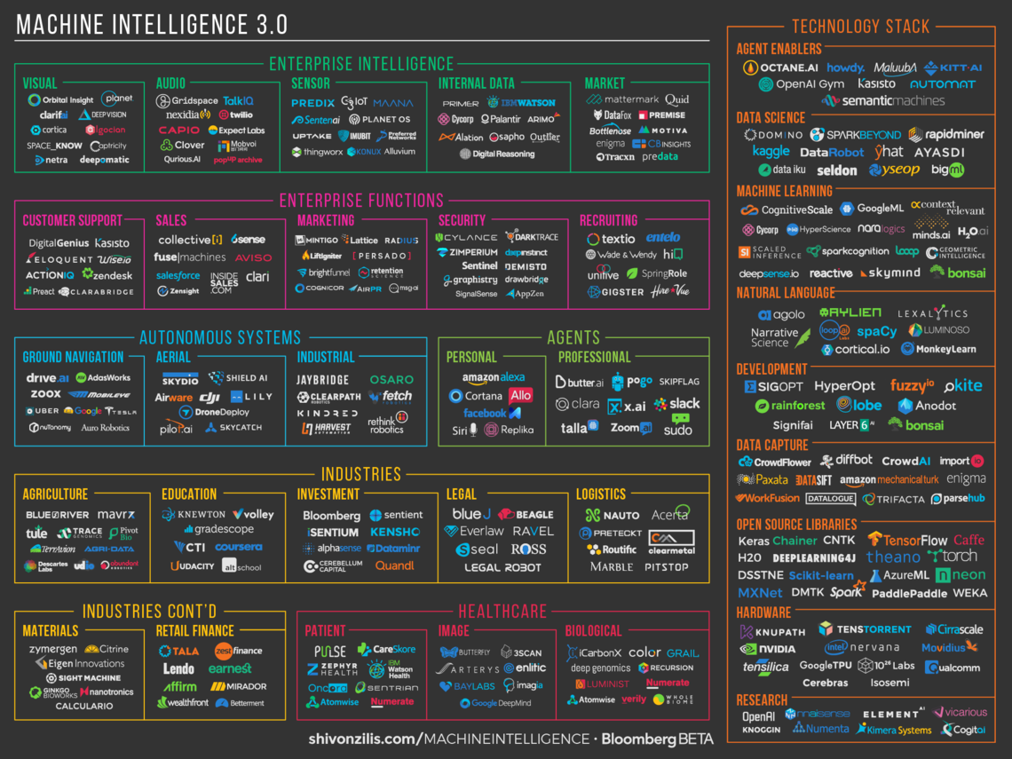

Slide 9
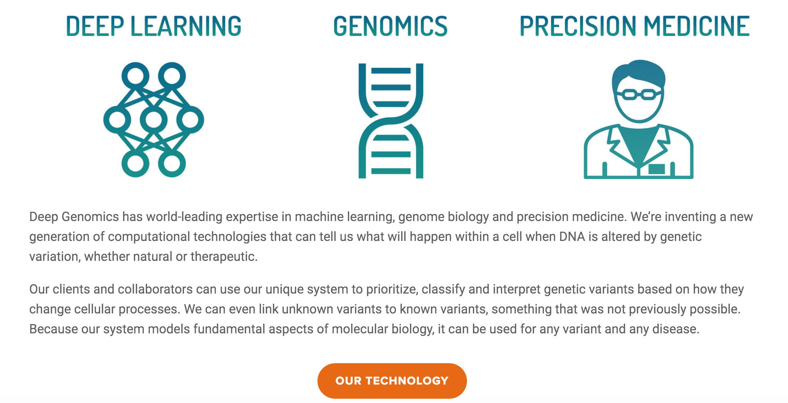
Medicina

Slide 10

Farmaceutica

Slide 11
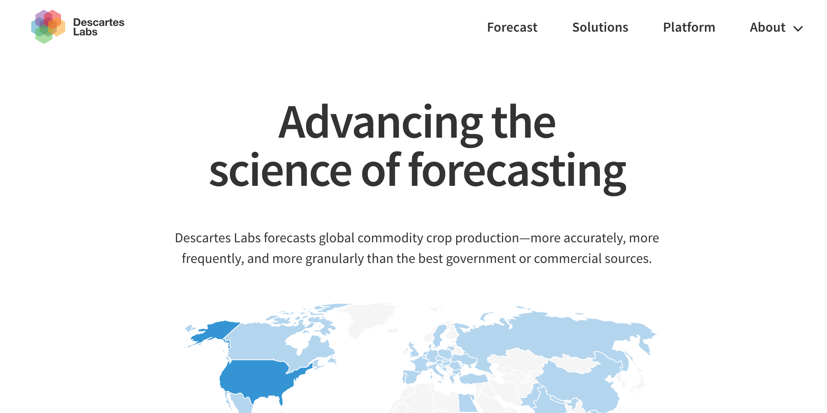
Agricoltura

Slide 12

Fashion

Slide 13

Spazzolini

Slide 14
E il lavoro?

Slide 15
E il lavoro?

Slide 16
Esperto di AI
Enorme spettro di possibilità
  in termini di applicazioni
  in termini di ruoli
Ruoli
  AI Engineer
  Machine Learning Engineer
  Deep Learning Engineer
  AI Project Manager

Slide 17
AI/ML/DL Engineer
AI Engineer
  Sviluppo di tecniche innovative in AI
  Capacità di analisi approfondita e consulenza sull'ottimizzazione
  Uso e sviluppo di nuovi tools
  Analisi dei dati e sviluppo di algoritmi basati su AI
Machine Learning Engineer
  Implementazione di algoritmi basati su ML
  Impostazione delle attività e processi basati su ML
  Progettazione e sviluppo software
  Definizione, testing e documentazione di soluzioni in risposta a problemi
  Capacità di collaborazione con altre competenze del team tecnico
Deep Learning Engineer
  Sviluppo di architetture DL
  Progettazione e sviluppo software basato su framework e architetture HW dedicati
  Progettazione e management di servizi basati sui dati provenienti da diverse fonti
  Capacità di collaborazione con altre competenze del team tecnico

Slide 18
AI Project Manager
Supervisione dei progetti relativi all'AI
  pianificazione e definizione degli obiettivi
  monitoraggio dei progressi
  valutazioni, migliorie e risoluzione di problemi lungo il percorso
  pianificazione e adesione a un budget
Necessaria la conoscenza di diversi aspetti dell’AI (machine learning, deep learning, robotica, NLP, …)
Raccordo con le altre competenze presenti in azienda

Slide 19
Dalla competenza alla conoscenza
Notes:
Manager
Economisti
Giuristi
Giuslavoristi
Sindacalisti

Slide 20
Dalla competenza alla conoscenza

